Slide 1

Kính chào quý thầy cô
và các em học sinh!
GV: Trương Thị Kim Thùy – THPT Số 2 Phù Mỹ
Email: kimthuy096@gmail.com

Slide 2
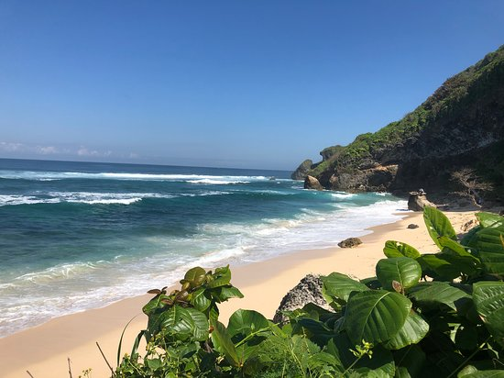
Sóng
- Xuân Quỳnh -
GV: Trương Thị Kim Thùy – THPT Số 2 Phù Mỹ
Email: kimthuy096@gmail.com

Slide 3
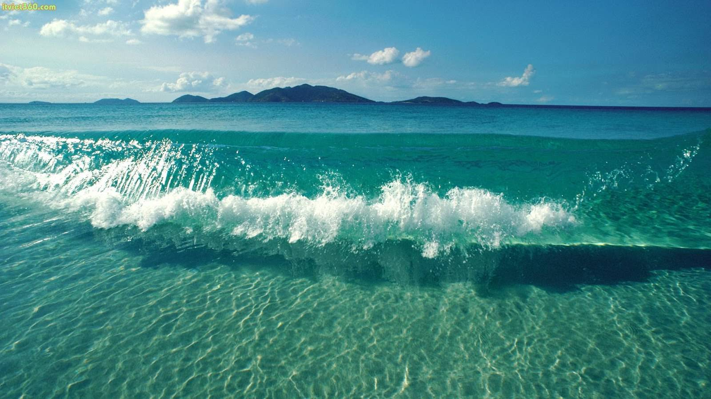
CẤU TRÚC BÀI HỌC
KHỞI ĐỘNG
HÌNH THÀNH KIẾN THỨC
LUYỆN TẬP
VẬN DỤNG
GV: Trương Thị Kim Thùy – THPT Số 2 Phù Mỹ
Email: kimthuy096@gmail.com

Slide 4
I. KHỞI ĐỘNG
Anh/chị có thích những câu thơ dưới đây không? Vì sao?
Theo anh/chị,thế nào là một tình yêu đẹp? Hãy chia sẻ cảm nhận của mình.
“Em trở về đúng nghĩa trái tim em
Là máu thịt đời thường ai chẳng có
Vẫn ngừng đập lúc cuộc đời không còn nữa
Nhưng biết yêu anh cả khi chết đi rồi.”
GV: Trương Thị Kim Thùy – THPT Số 2 Phù Mỹ
Email: kimthuy096@gmail.com

Slide 5



II. HÌNH THÀNH KIẾN THỨC
GV: Trương Thị Kim Thùy – THPT Số 2 Phù Mỹ
Email: kimthuy096@gmail.com
GV: Trương Thị Kim Thùy – THPT Số 2 Phù Mỹ
Email: kimthuy096@gmail.com
GV: Trương Thị Kim Thùy – THPT Số 2 Phù Mỹ
Email: kimthuy096@gmail.com

Slide 6
Thực hiện nhiệm vụ
LÀM VIỆC CÁ NHÂN
TÌM HIỂU KHÁI QUÁT
VỀ TÁC GIẢ VÀ TÁC PHẨM
Cuộc đời của nữ sĩ Xuân Quỳnh
Sự nghiệp văn chương
Hoàn cảnh và xuất xứ tác phẩm
Chủ đề và bố cục
GV: Trương Thị Kim Thùy – THPT Số 2 Phù Mỹ
Email: kimthuy096@gmail.com

Slide 7
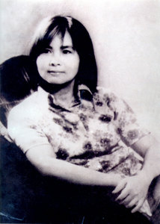
1. Tìm hiểu chung
1.1. Tác giả
a) Cuộc đời
Xuân Quỳnh (1942 - 1988), tên khai sinh là Nguyễn Thị Xuân Quỳnh.
Quê: La Khê - Hà Đông.
Gia đình: gia đình công chức, mô côi mẹ từ nhỏ, sống với bà nội.
GV: Trương Thị Kim Thùy – THPT Số 2 Phù Mỹ
Email: kimthuy096@gmail.com

Slide 8
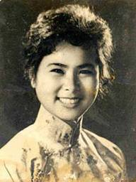
1. Tìm hiểu chung
1.1. Tác giả
a) Cuộc đời
Xuân Quỳnh từng làm diễn viên múa trong Đoàn Văn công nhân dân Trung ương.
Từ 1963 làm báo, làm biên tập, được bầu vào BCH Hội Nhà văn Việt Nam.
GV: Trương Thị Kim Thùy – THPT Số 2 Phù Mỹ
Email: kimthuy096@gmail.com

Slide 9
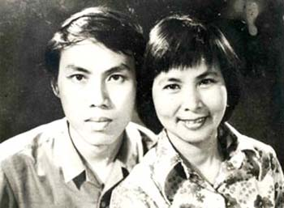
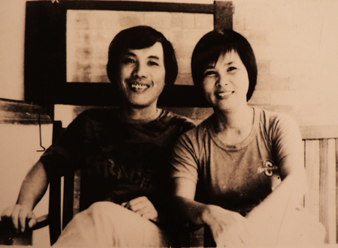
Xuân Quỳnh – Lưu Quang Vũ

Slide 10
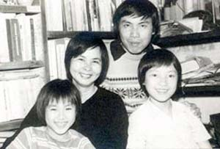
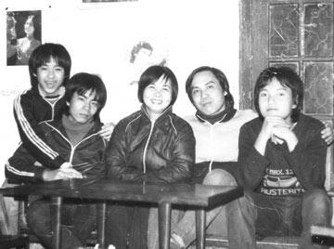
Xuân Quỳnh – Lưu Quang Vũ cùng các con
( Lưu Minh Vũ, Lưu Tuấn Anh, Lưu Quỳnh Thơ)

Slide 11
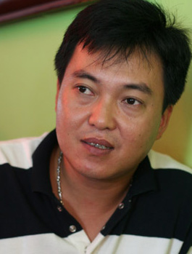
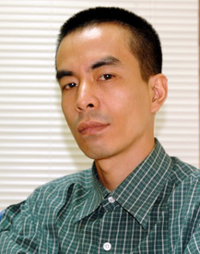
Lưu Minh Vũ
Lưu Tuấn Anh

Slide 12
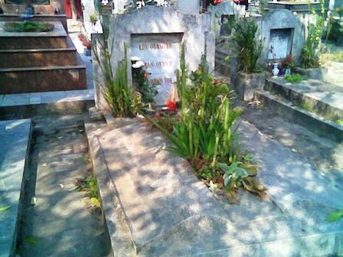
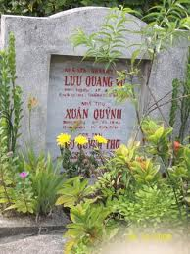
Mộ của LưuQuang Vũ, Xuân Quỳnh và Lưu Quỳnh Thơ
(tại nghĩa trang Văn Điển – Hà Nội)

Slide 13


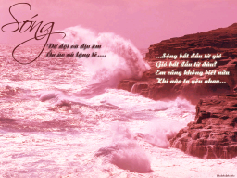
1. Tìm hiểu chung
1.1. Tác giả
b) Sự nghiệp
Các tác phẩm chính: “Tơ tằm - Chồi biếc”(1963), “Hoa dọc chiến hào”(1968), “Tự hát” (1984)…
Đặc điểm thơ: giàu nữ tính với hồn thơ giàu trắc ẩn, hồn hậu, chân thực và luôn luôn da diết trong khát vọng về một hạnh phúc đời thường.
GV: Trương Thị Kim Thùy – THPT Số 2 Phù Mỹ
Email: kimthuy096@gmail.com

Slide 14
1. Tìm hiểu chung
1.1. Tác giả
b) Sự nghiệp
Năm 2001, Xuân Quỳnh được tặng Giải thưởng Nhà nước về văn học và nghệ thuật.
Xuân Quỳnh là một trong những nhà thơ tiêu biểu nhất của thế hệ các nhà thơ trẻ thời chống Mĩ.
GV: Trương Thị Kim Thùy – THPT Số 2 Phù Mỹ
Email: kimthuy096@gmail.com

Slide 15
1. Tìm hiểu chung
1.2. Tác phẩm
a) Hoàn cảnh sáng tác và xuất xứ
Trong chuyến đi thực tế ở vùng biển Diêm Điền, Thái Bình (cuối năm 1967).
In trong tập thơ “Hoa dọc chiến hào” (1968)
GV: Trương Thị Kim Thùy – THPT Số 2 Phù Mỹ
Email: kimthuy096@gmail.com

Slide 16
1. Tìm hiểu chung
1.2. Tác phẩm
b) Chủ đề
- Qua hình tượng sóng, Xuân Quỳnh diễn tả cụ thể, sinh động khát vọng và vẻ đẹp tâm hồn của người phụ nữ trong tình yêu.
GV: Trương Thị Kim Thùy – THPT Số 2 Phù Mỹ
Email: kimthuy096@gmail.com

Slide 17
1. Tìm hiểu chung
1.2. Tác phẩm
c) Bố cục
Khổ 8, 9: Sóng và tình yêu cao cả, bất tử
Khổ 1, 2: Đặc tính của sóng và tình yêu của người con gái trẻ
Khổ 3, 4: Sóng và nguồn gốc của tình yêu.
Khổ 5,6,7: Sóng và nỗi nhớ, tình yêu thủy chung của “em”
GV: Trương Thị Kim Thùy – THPT Số 2 Phù Mỹ
Email: kimthuy096@gmail.com

Slide 18
Thực hiện nhiệm vụ
LÀM VIỆC NHÓM
CẢM NHẬN CHUNG VỀ BÀI THƠ VÀ HÌNH TƯỢNG THƠ
NHÓM 1
Khổ thơ
1 và 2
NHÓM 2
Khổ thơ
3 và 4
NHÓM 3
Khổ thơ
5-6-7
NHÓM 4
Khổ thơ
8 và 9
GV: Trương Thị Kim Thùy – THPT Số 2 Phù Mỹ
Email: kimthuy096@gmail.com

Slide 19

2. Đọc - hiểu văn bản
2.1. Cảm nhận chung về bài thơ và hình tượng thơ
* Âm điệu:
Là âm điệu của những con sóng ngoài biển khơi.
Âm điệu đó được tạo nên bởi:
+ Thể thơ 5 chữ.
+ Phương thức tổ chức ngôn từ, hình ảnh.
GV: Trương Thị Kim Thùy – THPT Số 2 Phù Mỹ
Email: kimthuy096@gmail.com

Slide 20
2. Đọc - hiểu văn bản
2.1. Cảm nhận chung về bài thơ và hình tượng thơ
* Hình tượng sóng - Bao trùm và xuyên suốt bài thơ:
Nghĩa thực: con sóng, với nhiều trạng thái mâu thuẫn, trái ngược nhau.
Nghĩa biểu tượng: sóng như có hồn, có tính cách, tâm trạng, biết diễn tả những cung bậc tình cảm trong tâm hồn người phụ nữ đang yêu.
GV: Trương Thị Kim Thùy – THPT Số 2 Phù Mỹ
Email: kimthuy096@gmail.com
→ Là hình tượng ẩn dụ, là sự hóa thân của nhân vật trữ tình - “em”.

Slide 21
2. Đọc - hiểu văn bản
2.1. Cảm nhận chung về bài thơ và hình tượng thơ
* Hình tượng sóng:
- Sóng và em: hai hình tượng song hành suốt bài thơ, khi tách rời, khi hòa nhập.
→ Sóng là nét độc đáo trong cấu trúc hình tượng của bài thơ, diễn tả sâu sắc, sinh động, mãnh liệt khát vọng tình yêu của Xuân Quỳnh.
GV: Trương Thị Kim Thùy – THPT Số 2 Phù Mỹ
Email: kimthuy096@gmail.com

Slide 22

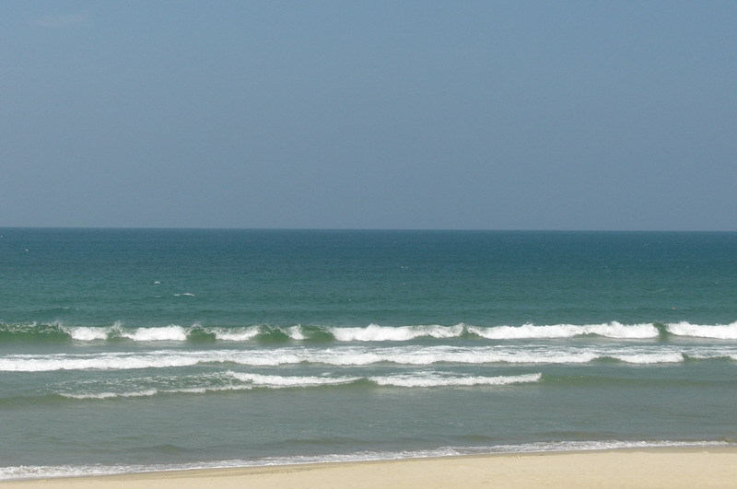
2.2. Hai khổ thơ đầu
a. Khổ 1
Dữ dội và dịu êm
Ồn ào và lặng lẽ
Sông không hiểu nổi mình
Sóng tìm ra tận bể
GV: Trương Thị Kim Thùy – THPT Số 2 Phù Mỹ
Email: kimthuy096@gmail.com

Slide 23

“Dữ dội và dịu êm
Ồn ào và lặng lẽ”
Dữ dội – dịu êm
Ồn ào – lặng lẽ
- Tiểu đối:
Mở đầu bằng 4 tính từ: Miêu tả trạng thái đối lập của sóng và liên tưởng đến tâm lí phức tạp của người phụ nữ khi yêu (khi sôi nổi, mãnh liệt khi dịu dàng, sâu lắng).
GV: Trương Thị Kim Thùy – THPT Số 2 Phù Mỹ
Email: kimthuy096@gmail.com

Slide 24


“Sông không hiểu nổi mình
Sóng tìm ra tận bể”
Phép nhân hóa: “Sông không hiểu”, “Sóng tìm ra tận bể”
Con sóng mang khát vọng lớn lao: Nếu “sông không hiểu nổi mình” thì sóng dứt khoát từ bỏ nơi chật hẹp để “tìm ra tận bể”, tìm đến nơi cao rộng, bao dung.
GV: Trương Thị Kim Thùy – THPT Số 2 Phù Mỹ
Email: kimthuy096@gmail.com

Slide 25
“Sông không hiểu nổi mình
Sóng tìm ra tận bể”
Hành trình “tìm ra tận bể” của sóng cũng chính là quá trình tự khám phá, tự nhận thức, chính bản thân, khát khao sự đồng cảm, đồng điệu trong tình yêu..
GV: Trương Thị Kim Thùy – THPT Số 2 Phù Mỹ
Email: kimthuy096@gmail.com

Slide 26

2.2. Hai khổ thơ đầu
b. Khổ 2
Ôi con sóng ngày xưa
Và ngày sau vẫn thế
Nỗi khát vọng tình yêu
Bồi hồi trong ngực trẻ
GV: Trương Thị Kim Thùy – THPT Số 2 Phù Mỹ
Email: kimthuy096@gmail.com

Slide 27

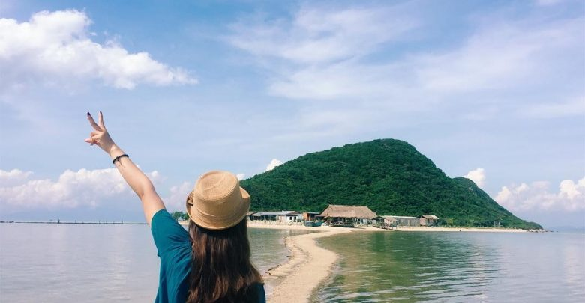
Quy luật của Sóng: ngày xưa, ngày sau - vẫn thế.
→ Sự trường tồn của sóng trước thời gian: vẫn dạt dào, sôi nổi.
Quy luật của tình cảm: “Khát vọng tình yêu - bồi hồi trong ngực trẻ”.
→ Tình yêu là khát vọng lớn lao, vĩnh hằng của tuổi trẻ và nhân loại.
GV: Trương Thị Kim Thùy – THPT Số 2 Phù Mỹ
Email: kimthuy096@gmail.com

Slide 28
Xuân Quỳnh đã liên hệ tình yêu tuổi trẻ với con sóng đại dương. Cũng như sóng, con người đã đến và mãi mãi đến với tình yêu. Đó là quy luật muôn đời.
GV: Trương Thị Kim Thùy – THPT Số 2 Phù Mỹ
Email: kimthuy096@gmail.com

Slide 29
2.2. Hai khổ thơ đầu
Tiểu kết khổ 1,2:
Những cung bậc tình yêu
Tình yêu là nỗi niềm khát khao muôn thuở, luôn vươn tới cái lớn lao và hoàn thiện nhất.
Nghệ thuật: đối, nhân hóa, ẩn dụ…
GV: Trương Thị Kim Thùy – THPT Số 2 Phù Mỹ
Email: kimthuy096@gmail.com

Slide 30

2.3. Khổ thơ 3 và 4:
Trước muôn trùng sóng bể
Em nghĩ về anh, em
Em nghĩ về biển lớn
Từ nơi nào sóng lên?
Sóng bắt đầu từ gió
Gió bắt đầu từ đâu?
Em cũng không biết nữa
Khi nào ta yêu nhau
GV: Trương Thị Kim Thùy – THPT Số 2 Phù Mỹ
Email: kimthuy096@gmail.com

Slide 31
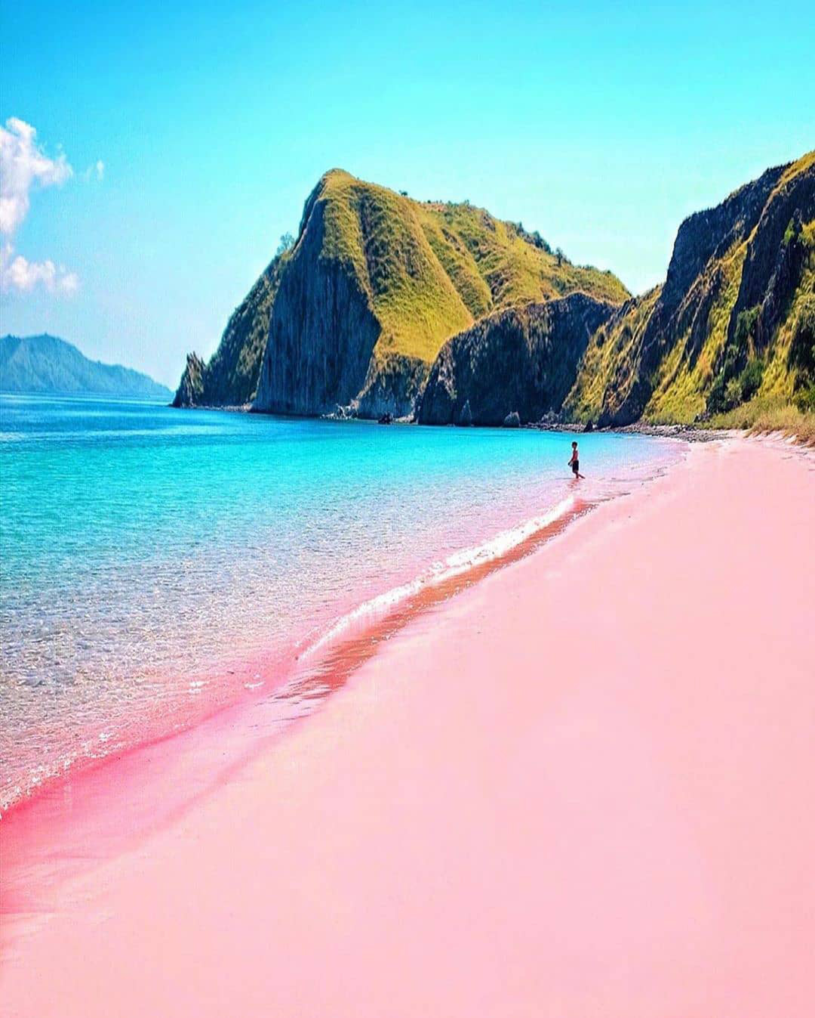
2.3. Khổ thơ 3 và 4:
a. Khổ 3
Trước muôn trùng sóng bể
Em nghĩ về anh, em
Em nghĩ về biển lớn
Từ nơi nào sóng lên?
Điệp từ: “em nghĩ” và câu hỏi: “Từ nơi nào sóng lên?”
Quay về lòng mình, nhu cầu tìm hiểu, phân tích, khám phá tình yêu.
GV: Trương Thị Kim Thùy – THPT Số 2 Phù Mỹ
Email: kimthuy096@gmail.com

Slide 32
2.3. Khổ thơ 3 và 4:
b. Khổ 4
Sóng bắt đầu từ gió
Gió bắt đầu từ đâu?
Em cũng không biết nữa
Khi nào ta yêu nhau
- Câu hỏi tu từ: Gió bắt đầu từ đâu?, Khi nào ta yêu nhau?
→ Xuân Quỳnh dựa vào quy luật tự nhiên để truy tìm khởi nguồn của tình yêu nhưng nguồn gốc của sóng cũng như tình yêu đều bất ngờ, đầy bí ẩn, không thể lí giải.
GV: Trương Thị Kim Thùy – THPT Số 2 Phù Mỹ
Email: kimthuy096@gmail.com

Slide 33
“Làm sao cắt nghĩa được tình yêu
Có khó gì đâu một buổi chiều
Nó chiếm hồn ta bằng nắng nhạt
Bằng hương nhè nhẹ gió hiu hiu”
(Xuân Diệu)
Liên hệ:
“Xin hãy làm thinh chớ nói nhiều
Để nghe dưới đáy nước hồ reo
Để nghe tơ liễu run trong gió
Và để nghe trời giải nghĩa yêu”
(Hàn Mặc Tử)
GV: Trương Thị Kim Thùy – THPT Số 2 Phù Mỹ
Email: kimthuy096@gmail.com

Slide 34
2.3. Khổ thơ 3 và 4:
Tiểu kết khổ 3,4:
Nguồn gốc của sóng cũng như nguồn gốc của tình yêu đều lạ lùng, bí ẩn và kì diệu.
Nghệ thuật : câu hỏi tu từ, câu móc xích liên hoàn, câu phủ định, lặp cụm từ.
GV: Trương Thị Kim Thùy – THPT Số 2 Phù Mỹ
Email: kimthuy096@gmail.com

Slide 35
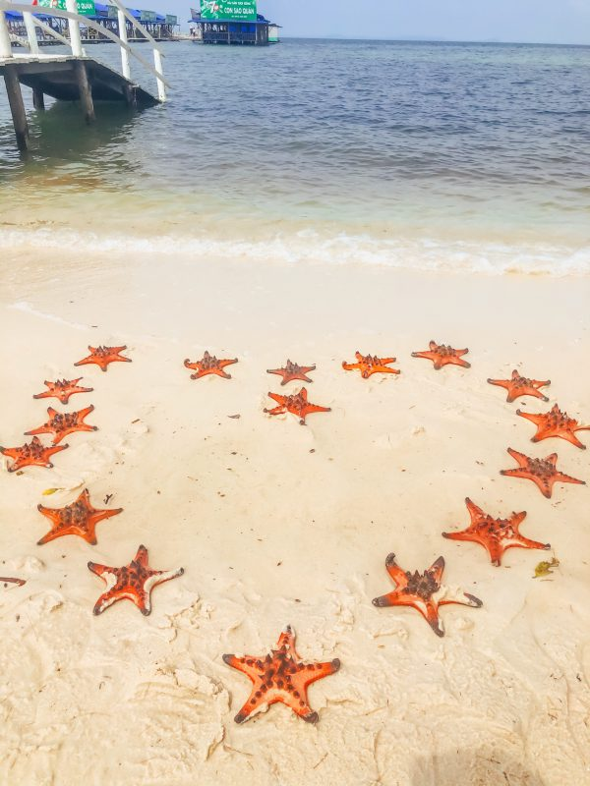
2.4. Khổ thơ 5-6-7:
Con sóng dưới lòng sâu
Con sóng trên mặt nước
Ôi con sóng nhớ bờ
Ngày đêm không ngủ được
Lòng em nhớ đến anh
Cả trong mơ còn thức
Dẫu xuôi về phương bắc
Dẫu ngược về phương nam
Nơi nào em cũng nghĩ
Hướng về anh - một phương
Ở ngoài kia đại dương
Trăm ngàn con sóng đó
Con nào chẳng tới bờ
Dù muôn vời cách trở
GV: Trương Thị Kim Thùy – THPT Số 2 Phù Mỹ
Email: kimthuy096@gmail.com

Slide 36


2.4. Khổ thơ 5-6-7:
a. Khổ 5
Nỗi nhớ trong tình yêu:
Bao trùm cả không gian: “sóng dưới lòng sâu, sóng trên mặt nước”
Thao thức trong mọi thời gian: “ngày đêm không ngủ được”
→ Phép đối, giọng thơ dào dạt, náo nức, mãnh liệt: diễn tả nỗi nhớ da diết, không thể nào nguôi, cứ cuồn cuộn, dào dạt như sóng biển triền miên.
GV: Trương Thị Kim Thùy – THPT Số 2 Phù Mỹ
Email: kimthuy096@gmail.com

Slide 37
2.4. Khổ thơ 5-6-7:
a. Khổ 5
Nỗi nhớ trong tình yêu:
Sóng nhớ bờ mãnh liệt, tha thiết, còn em nhớ anh đắm say hơn bội phần:
“Lòng em nhớ đến anh
Cả trong mơ còn thức”
Cách nói cường điệu nhưng hợp lí : nhằm tô đậm nỗi nhớ.
Phép lặp từ, lặp cú pháp: Bày tỏ tình yêu một cách chân thành, tha thiết mà mạnh dạn, mãnh liệt.
GV: Trương Thị Kim Thùy – THPT Số 2 Phù Mỹ
Email: kimthuy096@gmail.com

Slide 38
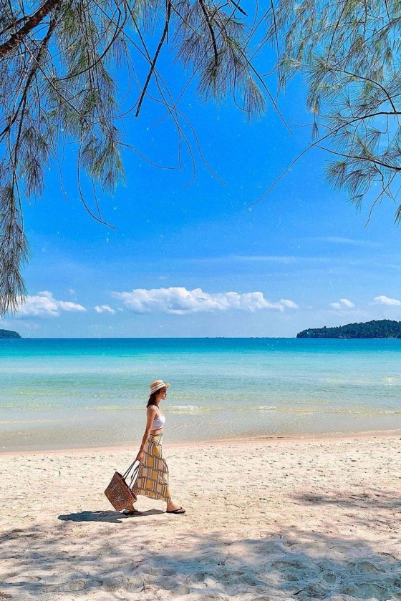
2.4. Khổ thơ 5-6-7:
b. Khổ 6
Lòng chung thủy trong tình yêu:
Dẫu xuôi về phương bắc
Dẫu ngược về phương nam
Nơi nào em cũng nghĩ
Hướng về anh - một phương
Phép lặp cú pháp
Câu khẳng định
Cách nói khẳng định: em: dẫu xuôi - phương bắc; dẫu ngược - phương nam, em: vẫn Hướng về anh - một phương.
→ Lời thề thủy chung tuyệt đối trong tình yêu.
GV: Trương Thị Kim Thùy – THPT Số 2 Phù Mỹ
Email: kimthuy096@gmail.com

Slide 39
2.4. Khổ thơ 5-6-7:
b. Khổ 6
Lòng chung thủy trong tình yêu:
Các điệp ngữ: dẫu xuôi về, dẫu ngược về + điệp từ phương + các từ em cũng nghĩ, hướng về anh
Khẳng định niềm tin đợi chờ trong tình yêu.
GV: Trương Thị Kim Thùy – THPT Số 2 Phù Mỹ
Email: kimthuy096@gmail.com

Slide 40

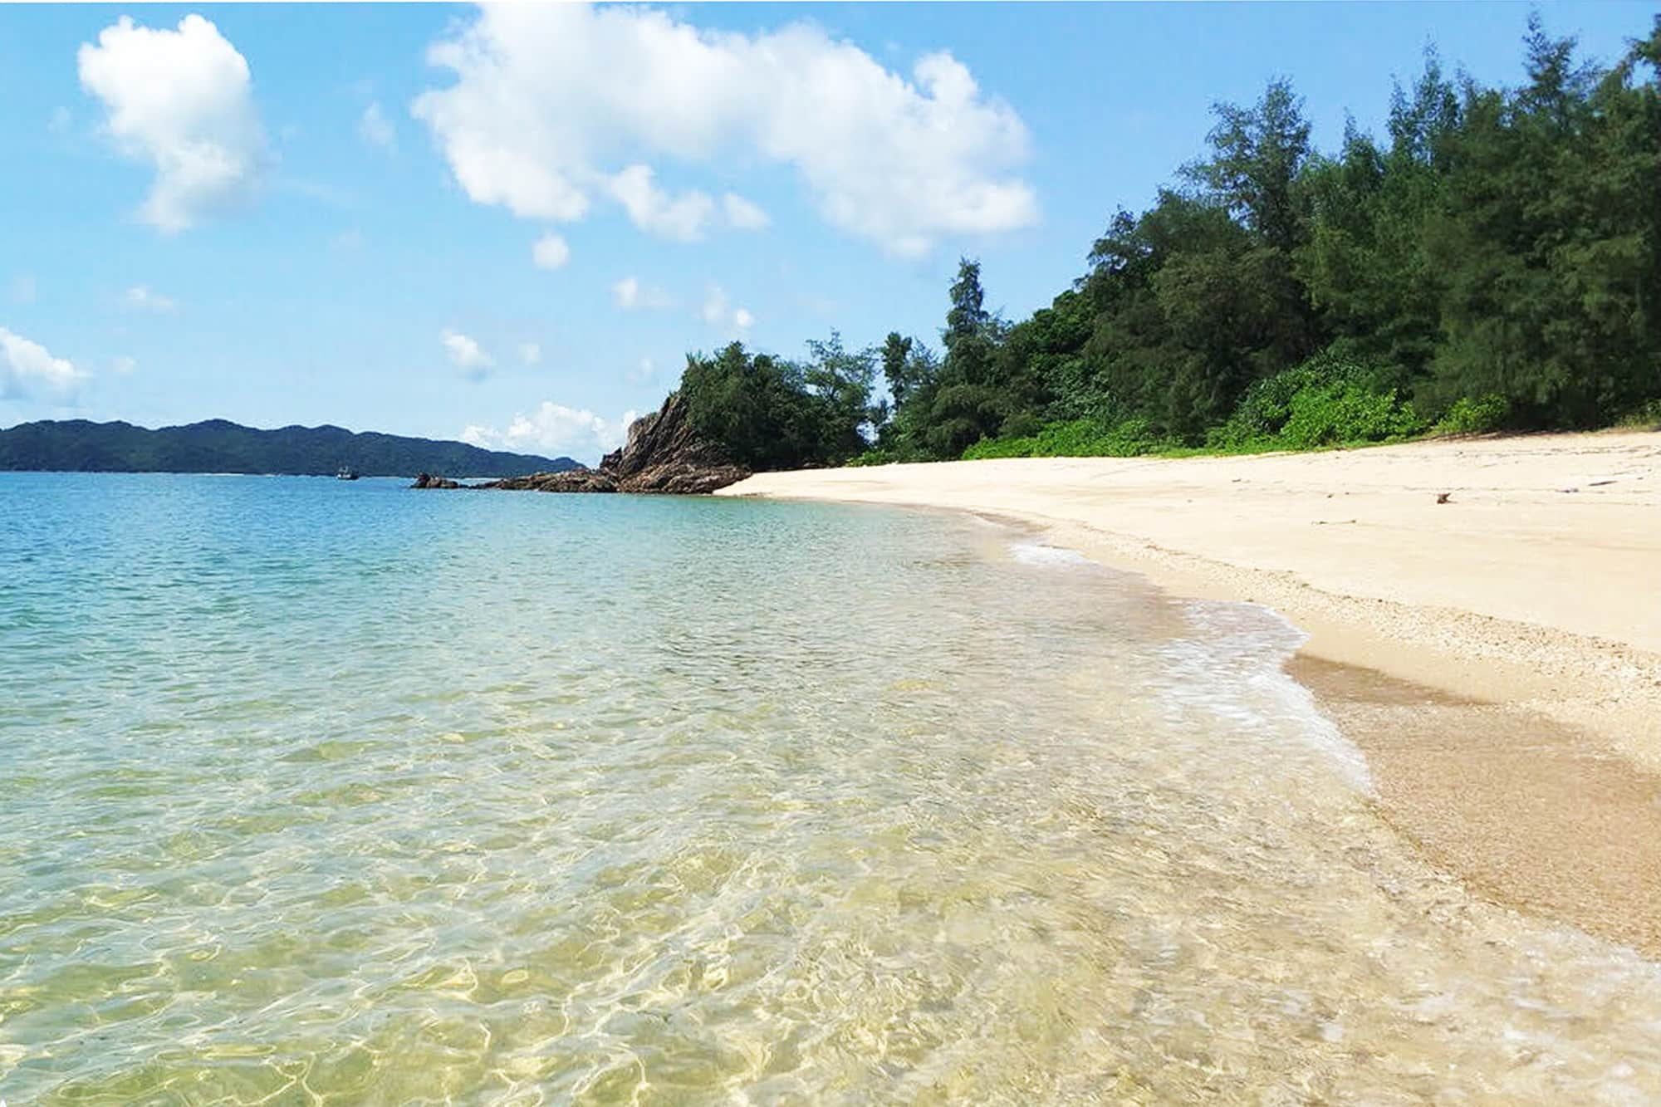
2.4. Khổ thơ 5-6-7:
c. Khổ 7
Bến bờ hạnh phúc:
Ở ngoài kia đại dương
Trăm ngàn con sóng đó
Con nào chẳng tới bờ
Dù muôn vời cách trở
Con sóng khao khát đến bờ
Tình yêu tìm đến hạnh phúc
GV: Trương Thị Kim Thùy – THPT Số 2 Phù Mỹ
Email: kimthuy096@gmail.com

Slide 41
2.4. Khổ thơ 5-6-7:
c. Khổ 7
Bến bờ hạnh phúc:
Mượn hình ảnh của sóng: Sóng ngoài đại dương - Con nào chẳng tới bờ → quy luật.
Sóng tới bờ dù cách trở: Tình yêu là sức mạnh giúp em và anh vượt qua gian lao, thử thách để đạt đến bến bờ hạnh phúc.
Xuân Quỳnh thể hiện cái tôi – luôn có niềm tin mãnh liệt vào tình yêu.
GV: Trương Thị Kim Thùy – THPT Số 2 Phù Mỹ
Email: kimthuy096@gmail.com

Slide 42
2.4. Khổ thơ 5-6-7:
Tiểu kết (khổ 5, 6, 7):
Ba khổ thơ thể hiện nỗi nhớ nồng nàn, da diết với một tấm lòng thủy chung của người phụ nữ đang yêu.
Nghệ thuật: điệp, đối, ẩn dụ…
GV: Trương Thị Kim Thùy – THPT Số 2 Phù Mỹ
Email: kimthuy096@gmail.com

Slide 43
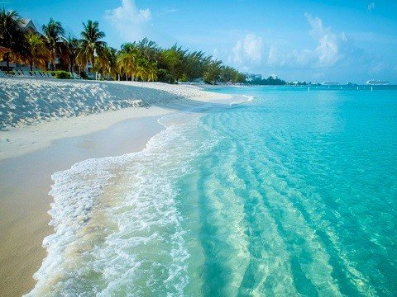
2.5. Khổ thơ 8 và 9:
Cuộc đời tuy dài thế
Năm tháng vẫn đi qua
Như biển kia dẫu rộng
Mây vẫn bay về xa.
Làm sao được tan ra
Thành trăm con sóng nhỏ
Giữa biển lớn tình yêu
Để ngàn năm còn vỗ.
GV: Trương Thị Kim Thùy – THPT Số 2 Phù Mỹ
Email: kimthuy096@gmail.com

Slide 44

2.5. Khổ thơ 8 và 9:
a. Khổ 8
Cuộc đời tuy dài thế
Năm tháng vẫn đi qua
Như biển kia dẫu rộng
Mây vẫn bay về xa.
- Những từ ngữ diễn tả quan hệ đối lập:
« ... tuy ... (nhưng) ... »
« ... dẫu ... (nhưng) ... »
Cuộc đời - dài >< Năm tháng - đi qua
Sự nhạy cảm và âu lo, phấp phỏng về sự hữu hạn của đời người và sự mong manh của hạnh phúc.
GV: Trương Thị Kim Thùy – THPT Số 2 Phù Mỹ
Email: kimthuy096@gmail.com

Slide 45
2.5. Khổ thơ 8 và 9:
b. Khổ 9
Làm sao được tan ra
Thành trăm con sóng nhỏ
Giữa biển lớn tình yêu
Để ngàn năm còn vỗ.
Dùng từ chỉ số lượng lớn: Làm sao tan ra → trăm con sóng → ngàn năm còn vỗ.
+ Khao khát được sẻ chia, hoà nhập vào cuộc đời.
+ Khát vọng được sống hết mình trong biển lớn tình yêu, muốn hoá thân vĩnh viễn thành tình yêu muôn thuở.
Khát vọng khôn cùng về tình yêu bất diệt.
GV: Trương Thị Kim Thùy – THPT Số 2 Phù Mỹ
Email: kimthuy096@gmail.com

Slide 46
2.5. Khổ thơ 8 và 9:
Tiểu kết (khổ 8, 9):
Những âu lo về sự hữu hạn của đời người và sự mong manh của hạnh phúc.
Khát vọng tình yêu mãnh liệt.
Nghệ thuật: đối, sử dụng số từ…
GV: Trương Thị Kim Thùy – THPT Số 2 Phù Mỹ
Email: kimthuy096@gmail.com

Slide 47

3. Tổng kết
a) Nội dung
Vẻ đẹp của người phụ nữ trong tình yêu hiện lên qua hình tượng sóng: tình yêu tha thiết, nồng nàn, đầy khát vọng và son sắt, thủy chung vượt lên mọi giới hạn đời thường.
GV: Trương Thị Kim Thùy – THPT Số 2 Phù Mỹ
Email: kimthuy096@gmail.com

Slide 48
3. Tổng kết
b) Nghệ thuật
Kết cấu song trùng, tương ứng, hòa hợp giữa “em” và “sóng”.
Thể thơ năm chữ truyền thống, cách ngắt nhịp, gieo vần độc đáo, giàu sức liên tưởng.
GV: Trương Thị Kim Thùy – THPT Số 2 Phù Mỹ
Email: kimthuy096@gmail.com

Slide 49
III. LUYỆN TẬP
Câu 1: Hình tượng sóng trong bài thơ có ý nghĩa gì?
Câu 2: Theo em nét đặc sắc nhất về nghệ thuật của bài thơ Sóng thể hiện ở chi tiết nào?
Câu 3: Vẻ đẹp tâm hồn của người phụ nữ trong tình yêu trong bài thơ Sóng có nét gì giống – khác nhau với vẻ đẹp truyền thống của người phụ nữ Việt Nam?
GV: Trương Thị Kim Thùy – THPT Số 2 Phù Mỹ
Email: kimthuy096@gmail.com

Slide 50
V. VẬN DỤNG
BÀI TẬP VỀ NHÀ
Câu 1: “Sông không hiểu nổi mình – Sóng tìm ra tận bể”
Viết đoạn văn khoảng 200 chữ bày tỏ quan điểm của em về khát vọng lớn lao trong tình yêu?
Câu 2: Sưu tầm những câu thơ, bài thơ so sánh tình yêu với sóng biển?
GV: Trương Thị Kim Thùy – THPT Số 2 Phù Mỹ
Email: kimthuy096@gmail.com

Slide 51

GV: Trương Thị Kim Thùy – THPT Số 2 Phù Mỹ
Email: kimthuy096@gmail.com

